Slide 1

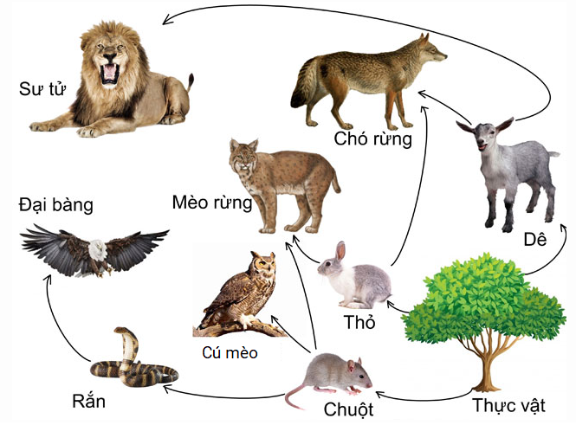
CHUỖI THỨC ĂN
TRONG TỰ NHIÊN
BÀI 14
Tiết 1

Slide 2
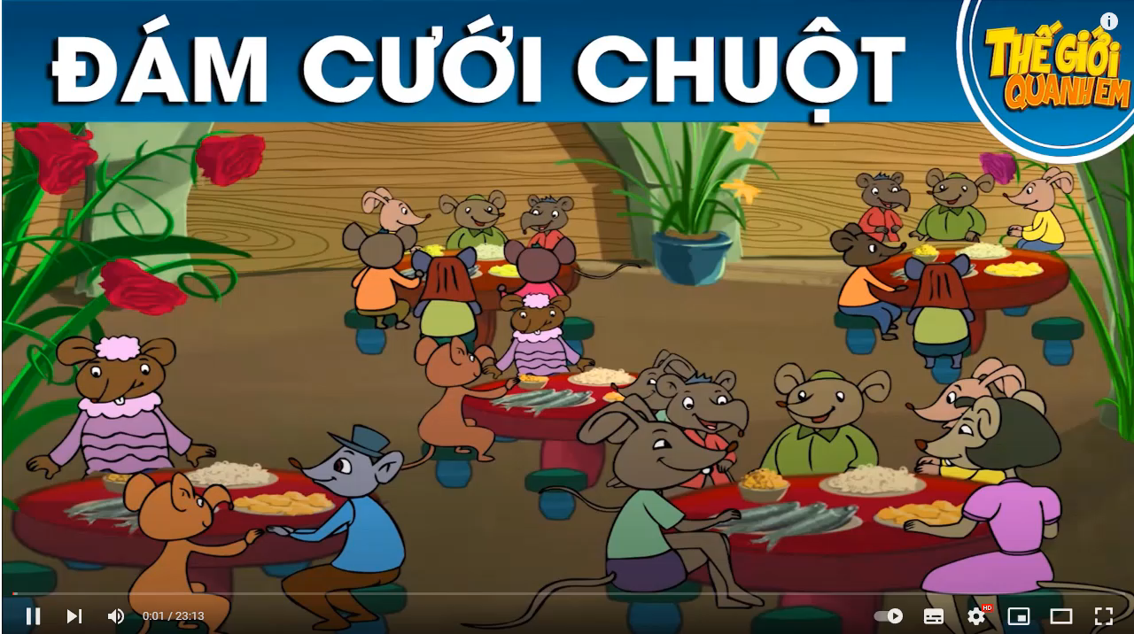
MỜI CÁC EM XEM PHIM NHÉ!

Slide 3
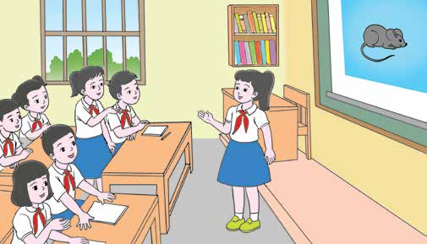
TRÒ CHƠI "ĐI TÌM THỨC ĂN"
Cách chơi:
Con gì hai mắt trong veo
Thích nằm sưởi nắng,
thích trèo cây cau.
Là con gì?
Quản trò đưa ra các tấm thẻ. Trên mỗi tấm thẻ ghi một câu đố về tên một con vật.
Là con mèo.
Mèo ăn cá, ăn chuột
Người chơi chọn 1 tấm thẻ, trả lời câu đố về tên và thức ăn của con vật mà tấm thẻ nhắc tới.
Nếu trả lời đúng thì tấm thẻ sẽ được mở. Nếu trả lời sai thì quyền trả lời dành cho người khác. Mỗi câu trả lời đúng được nhận 10 điểm. Người được nhiều điểm nhất sẽ chiến thắng.

Slide 4
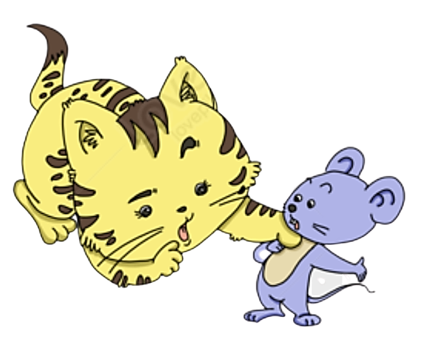
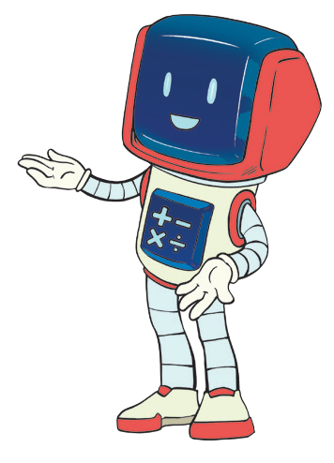
THẢO LUẬN
Những con vật trong trò chơi có
mối liên hệ về thức ăn như thế nào?
Chúng mình cùng làm mô hình chuỗi thức ăn để mô tả mối liên hệ giữa các sinh vật tự nhiên trong chuỗi thức ăn nhé!
Mèo ăn chuột

Slide 5
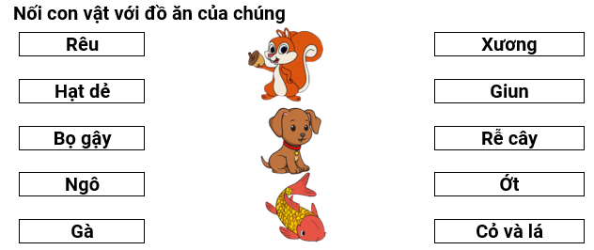
PHIẾU HỌC TẬP SỐ 1

Slide 6
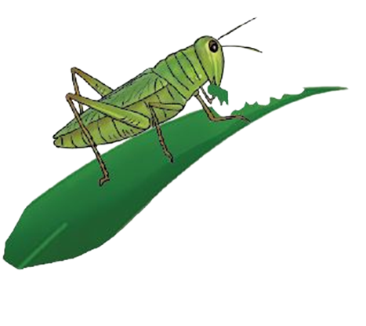
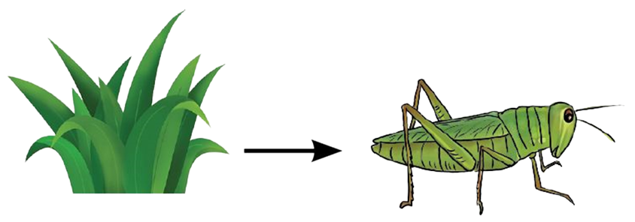
NHẬN BIẾT MỐI LIÊN HỆ VỀ THỨC ĂN GIỮA CÁC SINH VẬT QUA CHUỖI THỨC ĂN
Quan sát và cho biết
Mối liên hệ về thức ăn giữa các sinh vật
Cỏ là thức ăn của châu chấu.
Ý nghĩa của mũi tên
Con chấu chấu đang làm gì?
Mũi tên cho biết sinh vật này là thức ăn của sinh vật kia
Con châu chấu đang ăn cỏ.
Thức ăn của châu chấu là gì?
Thức ăn của châu chấu là lá cỏ.

Slide 7
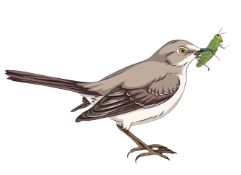
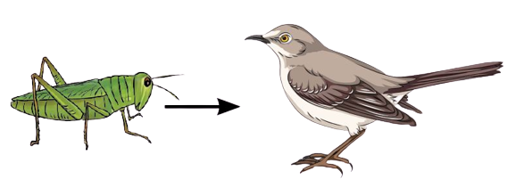
NHẬN BIẾT MỐI LIÊN HỆ VỀ THỨC ĂN GIỮA CÁC SINH VẬT QUA CHUỖI THỨC ĂN
Quan sát và cho biết
Mối liên hệ về thức ăn giữa các sinh vật
Châu chấu là thức ăn của chim.
Con chim đang làm gì?
Con chim đang ăn con châu chấu.
Thức ăn của chim là gì?
Thức ăn của chim là châu chấu.

Slide 8

NHẬN BIẾT MỐI LIÊN HỆ VỀ THỨC ĂN GIỮA CÁC SINH VẬT QUA CHUỖI THỨC ĂN
Một chuỗi thức ăn gồm nhiều sinh
vật có mối liên hệ thức ăn với nhau.
Mỗi sinh vật có thể tham gia vào
nhiều chuỗi thức ăn khác nhau

Slide 9
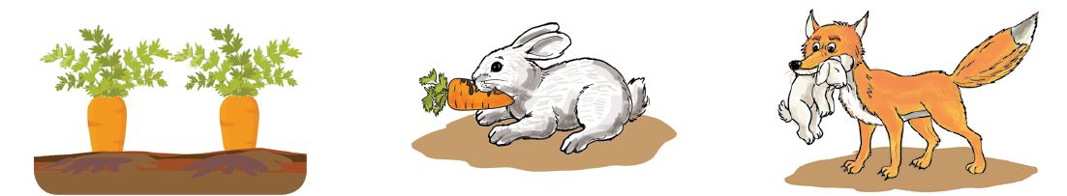
NHẬN BIẾT MỐI LIÊN HỆ VỀ THỨC ĂN GIỮA CÁC SINH VẬT QUA CHUỖI THỨC ĂN
Quan sát và thực hiện yêu cầu
Mô tả mối liên hệ về thức ăn giữa các sinh vật trong hình
Thỏ ăn cà rốt
Sói ăn thỏ

Slide 10
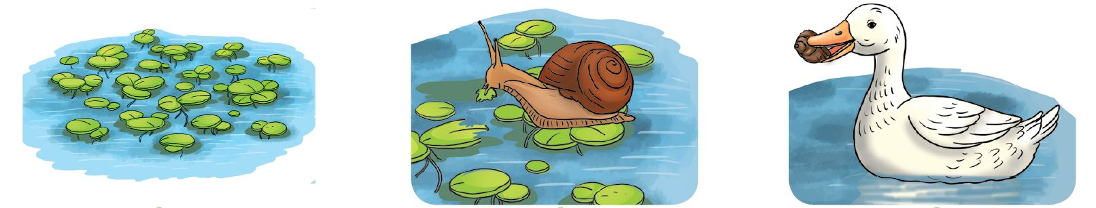
NHẬN BIẾT MỐI LIÊN HỆ VỀ THỨC ĂN GIỮA CÁC SINH VẬT QUA CHUỖI THỨC ĂN
Sử dụng mũi tên vẽ sơ đồ mô tả mối liên hệ về thức ăn giữa các sinh vật trong hình
Bèo
Ốc sên
Vịt
?
?
Tên sinh vật đứng đầu trong chuỗi thức ăn

Slide 11
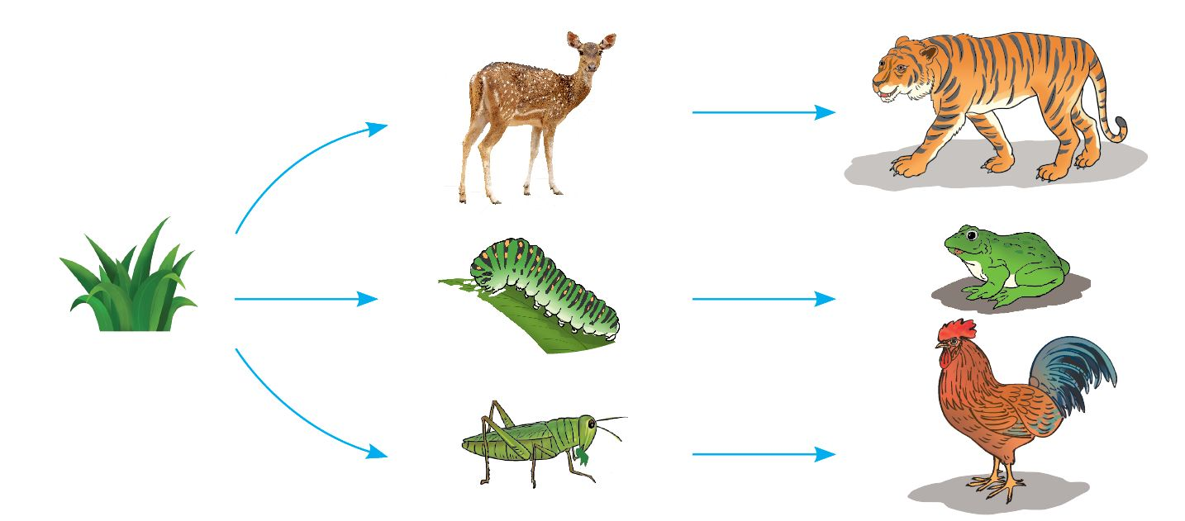
TÌM HIỂU VỀ CHUỖI THỨC ĂN TRONG TỰ NHIÊN
Quan sát hình và thực hiện yêu cầu
Kể tên các chuỗi thức ăn có trong hình
Nai là thức ăn cho hổ
Nai ăn cỏ
1
Sâu là thức ăn cho ếch
Sâu ăn cỏ
2
3
Châu chấu là thức ăn cho gà
Châu chấu ăn cỏ

Slide 12

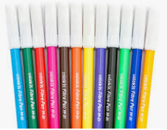
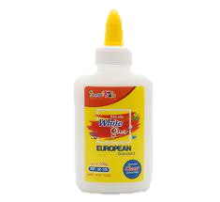
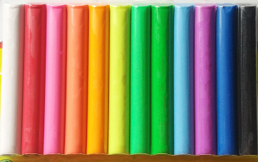
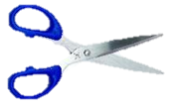
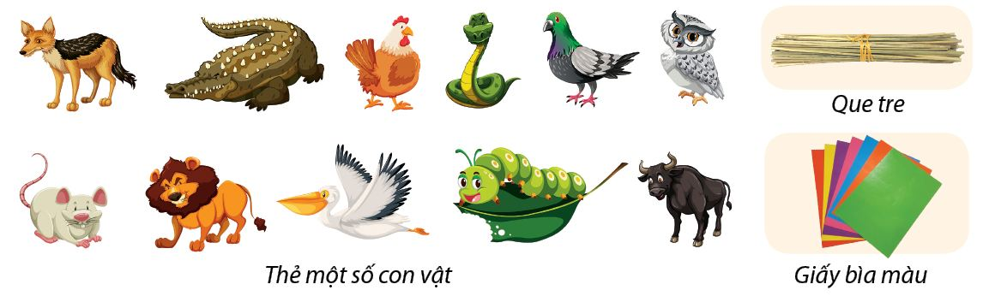
BÀI TẬP VỀ NHÀ
Chuẩn bị các nguyên, vật liệu cho buổi học sau:

Slide 13
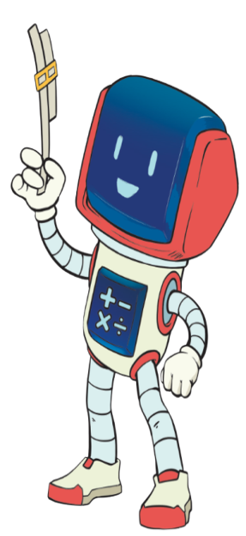
TẠM BIỆT CÁC EM

Slide 14
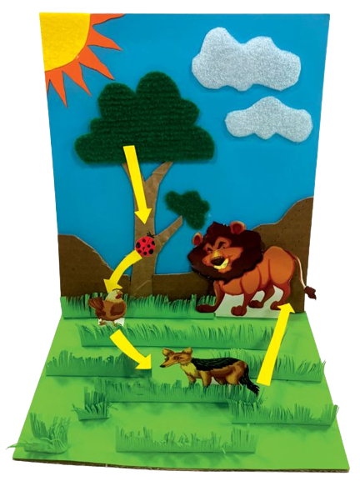
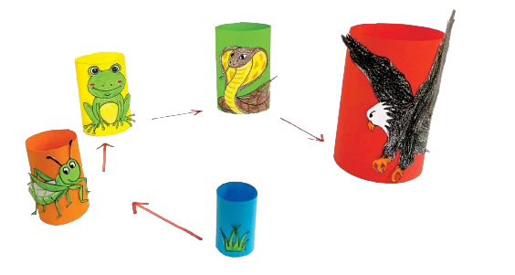
TRƯNG BÀY VÀ GIỚI THIỆU
MÔ HÌNH CHUỖI THỨC ĂN

Slide 15
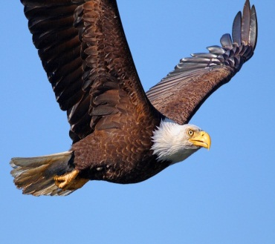
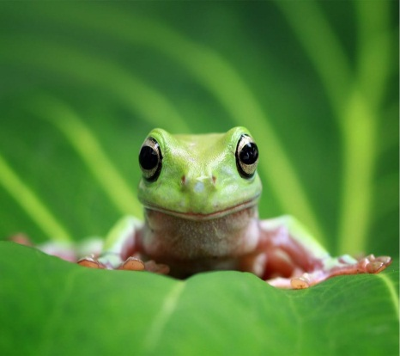
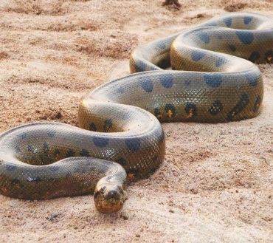
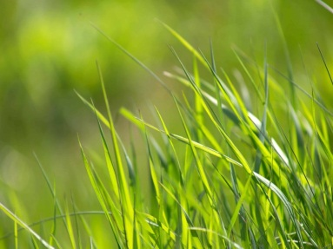
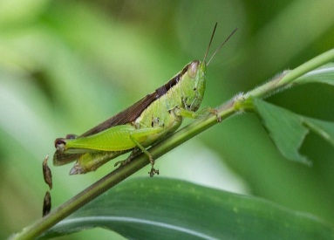
TRƯNG BÀY VÀ GIỚI THIỆU MÔ HÌNH CHUỖI THỨC ĂN
Sử dụng sản phẩm để mô tả chuỗi thức ăn trong tự nhiên

Slide 16
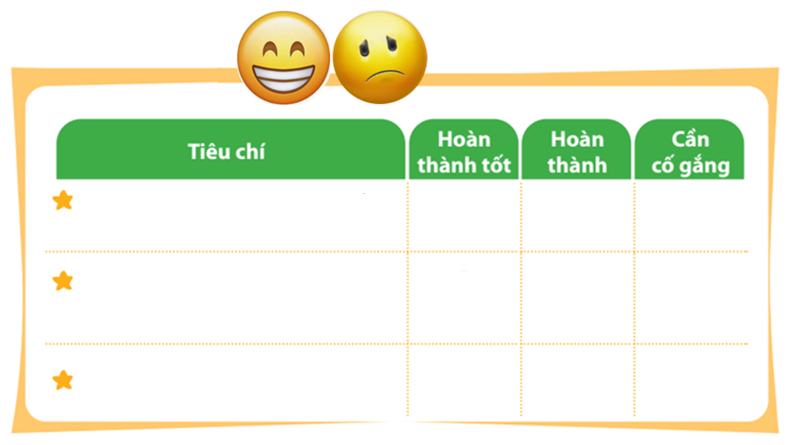



ĐÁNH GIÁ SẢN PHẨM
Thực hiện đánh giá bằng hình dán
Có ít nhất ba sinh vật trong chuỗi thức ăn.
Thể hiện được mối liên hệ về thức ăn giữa các sinh vật trong chuỗi thức ăn.
Chắc chắn, đẹp, sử dụng được nhiều lần.

Slide 17
TẠM BIỆT CÁC EM

